Slide 1
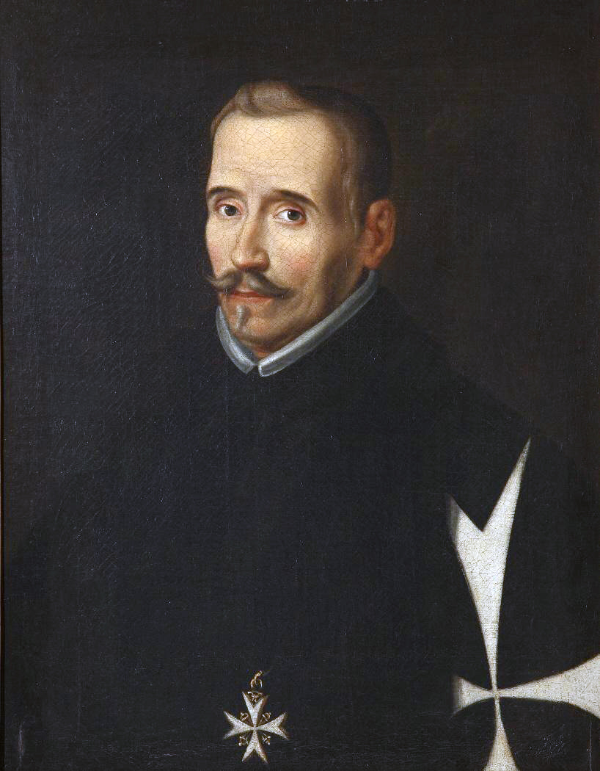
Lope de Vega
AUTOR: Lope de Vega
GRADO Y SECCIÓN: 3 “B” secundaria
ALUMNO: Alejandro Pérez Ch
ÁREA: Comunicación
“Fuenteovejuna”

Slide 2
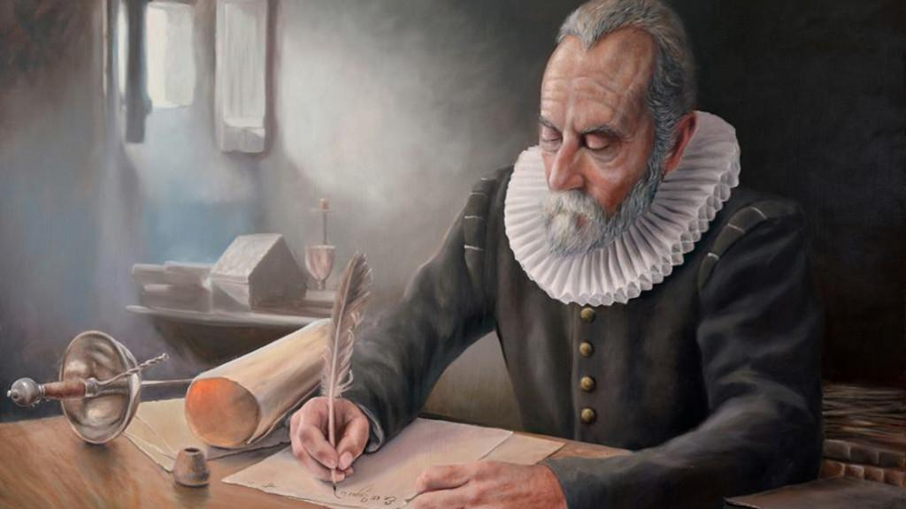
Filosofía literaria
Le gustaba originar las cosas que hacia.
Alegre y comunicativo
Era amoroso y religioso
Satírica y burlesca
Le ponía mucha alegría a sus obras.
El llamado Fénix de los ingenios, fue el más prolífico y uno de los mejores dramaturgos del Siglo de Oro.
En cuanto al estilo, la idea de poesía que Lope defiende es aquella que combina concepto y adorno.
Era bastante creativo.
Fue un gran escritor.
Pero su ingenio le llevó también a escribir poesía, novelas,etc.
Lope de Vega se ha hecho famoso por la creación de la Comedia Nueva.
También era muy bueno actuando.

Slide 3
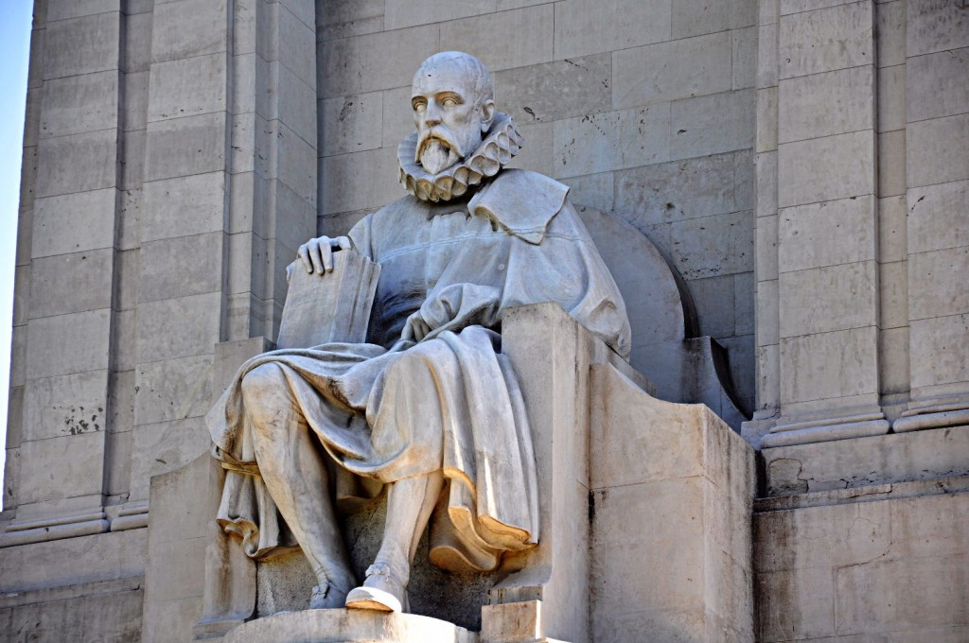
SEMBLANZA
La única referencia que se tiene a su enfermedad cardiaca En ella Pérez de Montalbán describe los últimos días de Lope desde que enfermó hasta que falleció el 27 de Agosto de 1635.
Frase:
“Que pobreza no es vileza mientras no hace cosas malas”
Consolidó el género de la comedia, que se liberó de las reglas aristotélicas. No le interesaba la unidad de lugar, aceptaba a de acción y se oponía a la unidad de tiempo.
Nació el 25 de noviembre de 1562, En Madrid España.

Slide 4
No solo fue escritor, también ejerció como militar, secretario de aristócratas e incluso sacerdote.
DATOS CURIOSOS
Era todo un conquistador, su verdadera pasión eran las mujeres, lo que le llevó a tener al menos quince hijos.
Renovó y las bases del teatro español, por lo que lo empezaron a conocer como “monstruo de la naturaleza”.

Slide 5
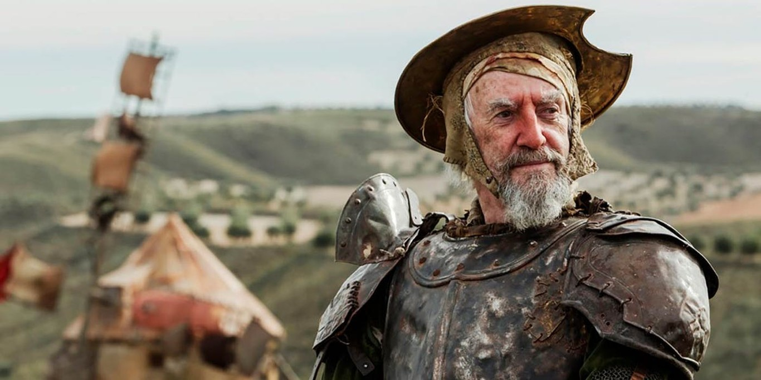
Las dos bandoleras
OBRAS LITERARIAS DESTACADAS
La limpieza no manchada
El caballero de olmedo

Slide 6
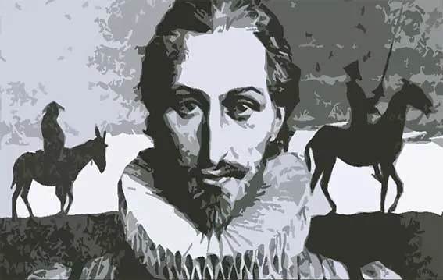
Se le atribuyen unos 3000 sonetos
PRODUCCIÓN LITERARIA
Cuatro novelas cortas, varios centenares de comedias(1800)
tres novelas, tres poemas didácticos
Nueve epopeyas

Slide 7
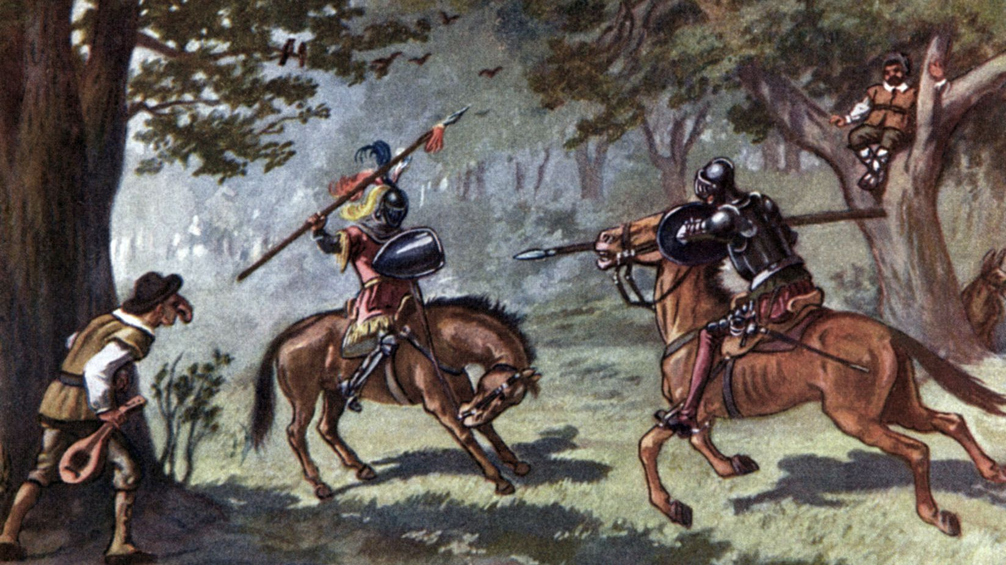
Sí, vemos que el primer acto se desarrolla durante varios día y en diferentes espacios: Se inicia en Almagro cuando el Comendador acude a casa del Maestre de Calatrava para convencerle que tome partido por Juana la Beltraneja en contra de los Reyes Católicos, continúa en la plaza de Fuente Ovejuna y prosigue luego a ingresar al castillo
INICIO
Cuando el comendador comienza a conquistar a Laurencia, y termina con un consejo del pueblo y toman como resolución matar al comendador. Cuando Laurencia rechaza las atenciones del comendador y este se siente frustrado ya que nadie lo había rechazado antes. Se sentía frustrado y quería seguir intentando a pesar que ya le había dicho que no.
NUDO
OBRA “Fuenteovejuna”
DESENLACE
El comendador muere y Ciudad Real es conquistada. Frondoso logra reunirse con Laurencia y el pueblo celebra con fiestas y armonía en Fuenteovejuna.

